Slide 1
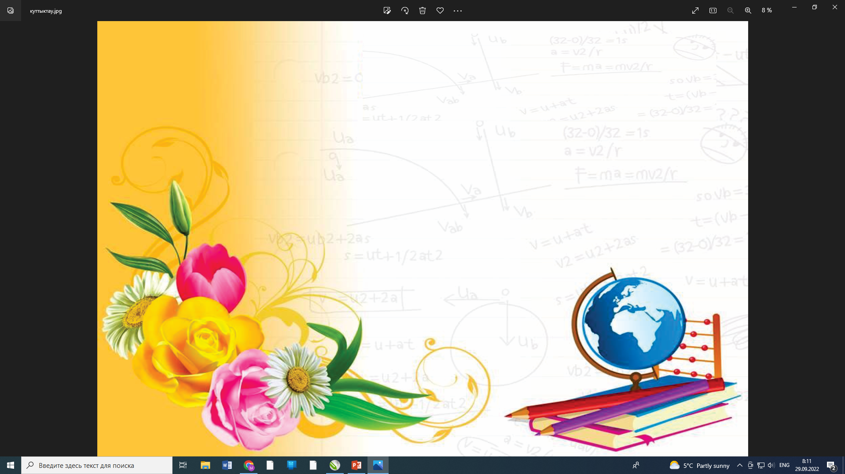
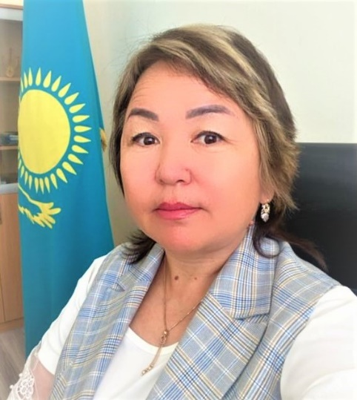

Құрметті әріптестер!
Күздің тамаша күнінде сіздерді кәсіби мерекелеріңіз - Мұғалімдер күнімен құттықтауға қуаныштымын!
Барлық уақытта мұғалім еңбегіне жоғары талаптар қойылған. Әрқашан жоғары рухани күштің, білімдарлықтың, парасаттылықтың үлгісі мұғалім болған! Осы қасиеттердің барлығы ұстаздарымыздың бойында бар. Сіздерге кәсіби және шығармашылық табыс, істеріңізде сәттілік, шыдамдылық, оптимизм, мықты денсаулық және бақыт тілеймін!
Ыбырай Алтынсарин атындағы №25 жалпы
білім беретін мектебінің директоры
Мейрбекова Гульбахрам Сагатбековна

